Slide 1
智慧微電網監控系統
National Formosa University
Department of Electrical Engineering
Adv Comm Lab
Advanced Communication Laboratory

Slide 2
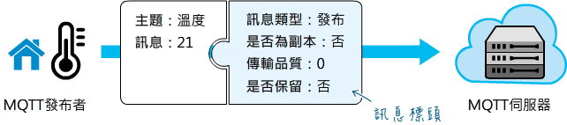
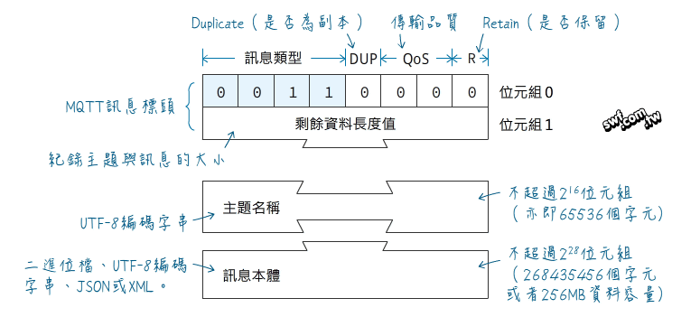
MQTT訊息格式
Notes:
https://swf.com.tw/?p=1002

Slide 3
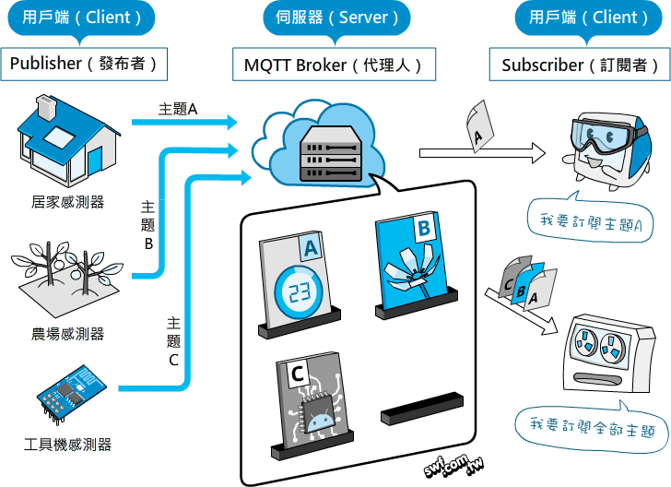
MQTT的Publisher, Broker和Subscriber

Slide 4
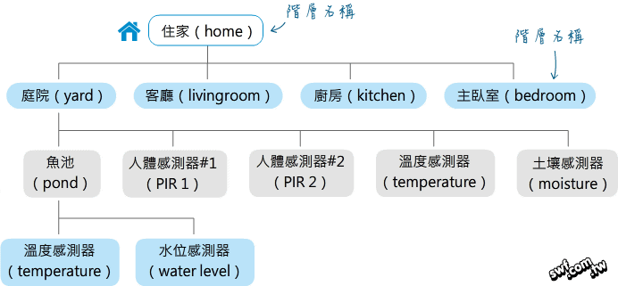

MQTT的主題（Topic）名稱
home/yard/PIR 2

Slide 5
MQTT Broker(1/2)

Slide 6
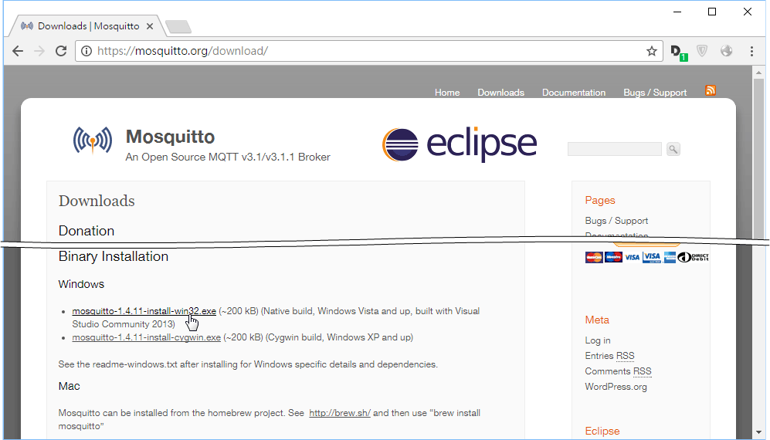
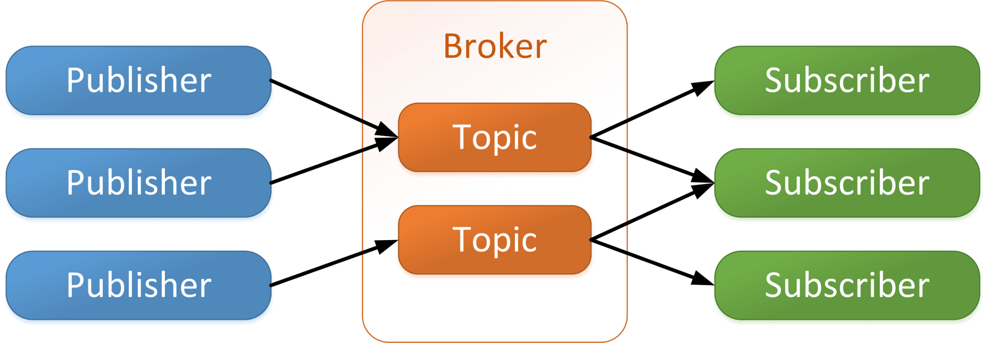
MQTT Broker(2/2)

Slide 7
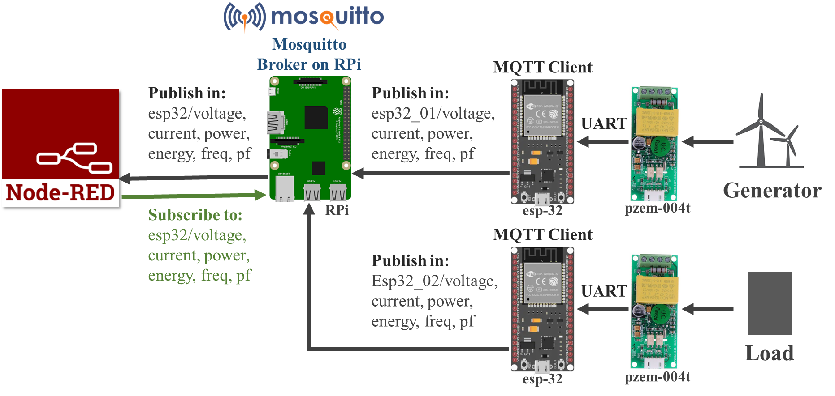
架構圖

Slide 8
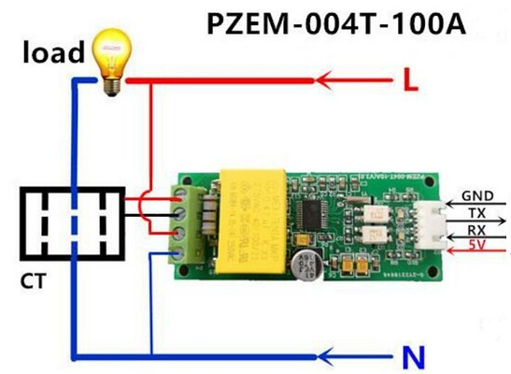
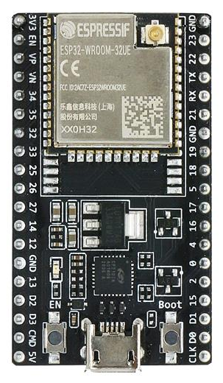
接線圖
GND of esp32
RX of esp32(17)
TX of esp32(16)
+5V of esp32
esp32

Slide 9
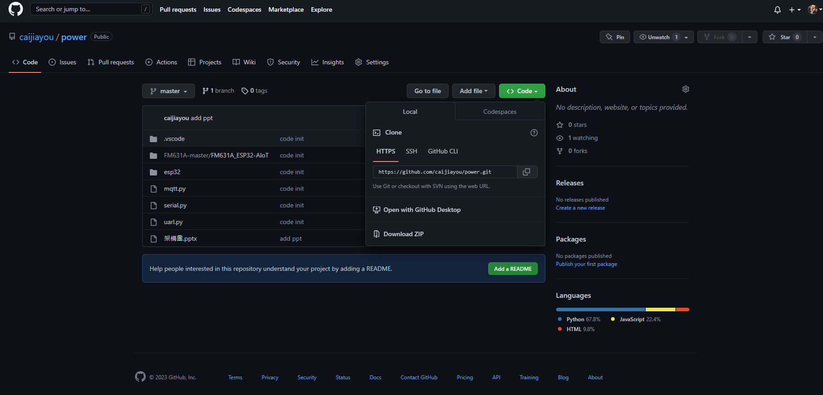
Download github代碼包
PC
使用(1)git download or (2)手動下載
(1)$ git clone https://github.com/caijiayou/power.git
(2)URL: https://github.com/caijiayou/power.git

Slide 10
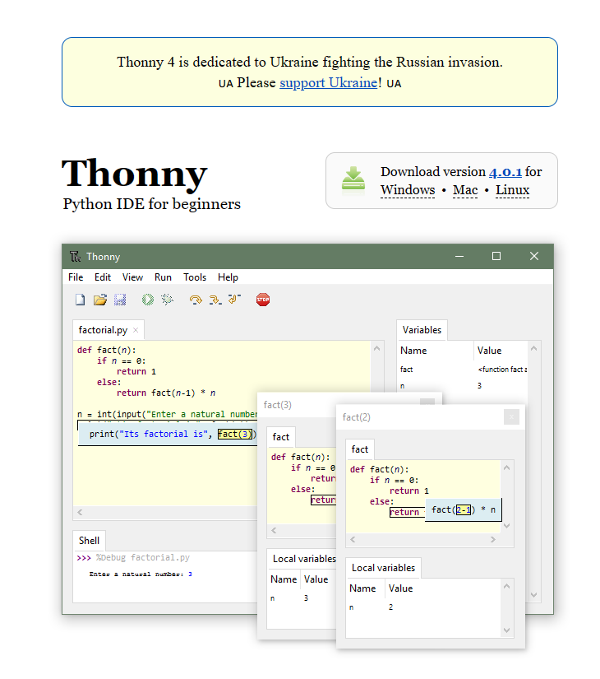
安裝Thonny
PC
URL: https://thonny.org

Slide 11
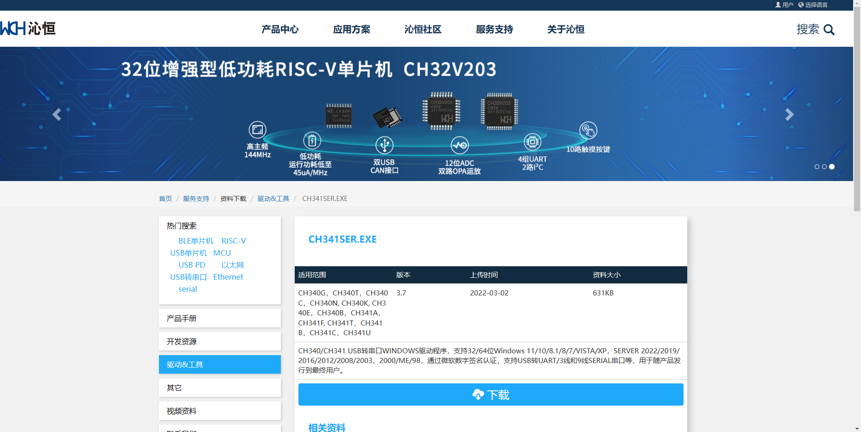
下載與安裝驅動程式(1/2)
PC
為了能讓Thonny可以連線ESP32, 以便上傳並執行我們寫的python程式。
URL: https://www.wch.cn/downloads/CH341SER_EXE.html

Slide 12
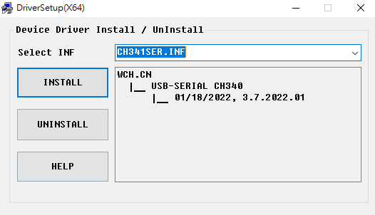
下載與安裝驅動程式(2/2)
PC

Slide 13
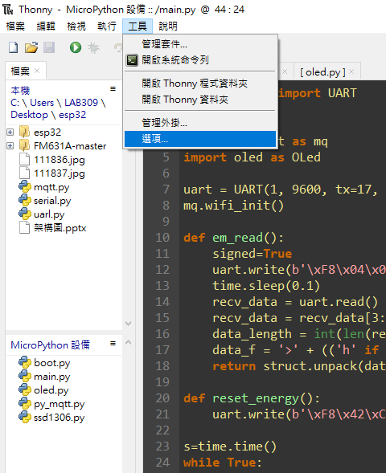
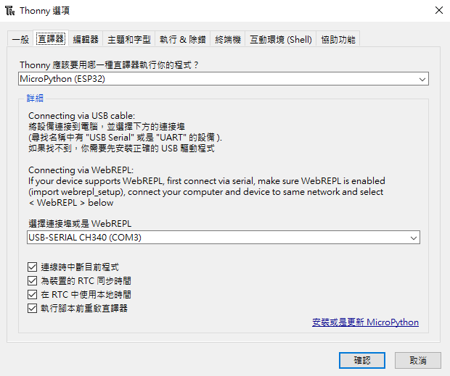
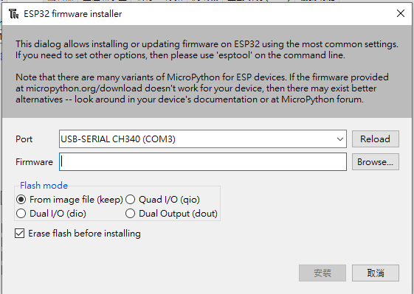
Thonny環境設定(1/2)
PC
1
2
5
3
6
4

Slide 14
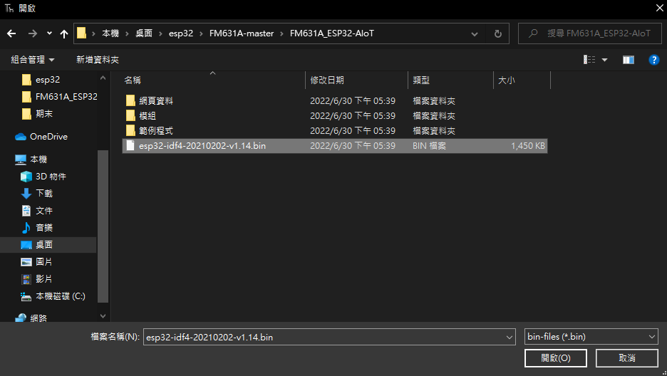
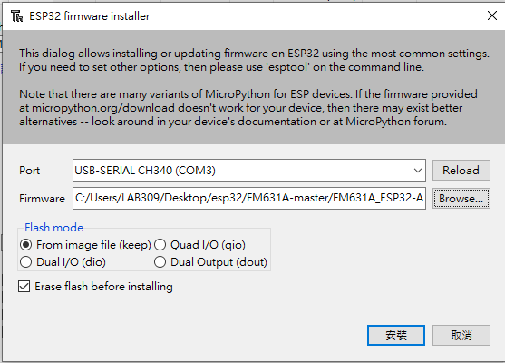
Thonny環境設定(2/2)
PC
5
6
檔案在剛剛github下載的資料包內
7

Slide 15
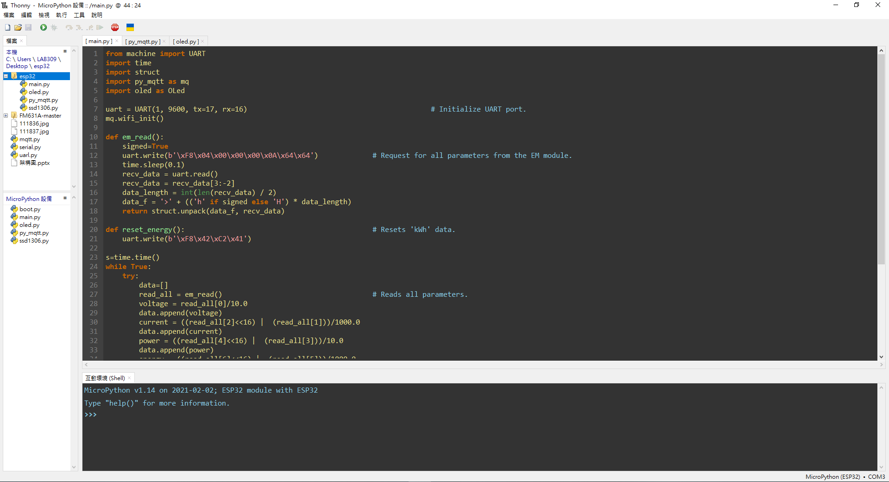
將指定.py檔上傳至esp32
PC

Slide 16
確認連線
PC
1
2

Slide 17
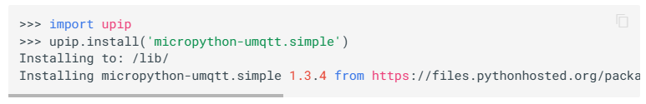
在esp32上安裝MQTT庫
PC

Slide 18
執行main.py
PC
3
2
1

Slide 19
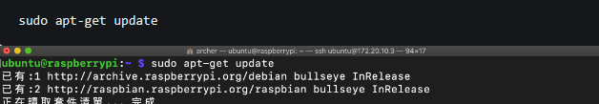
安裝Mosquitto(1/2)
RPi

Slide 20
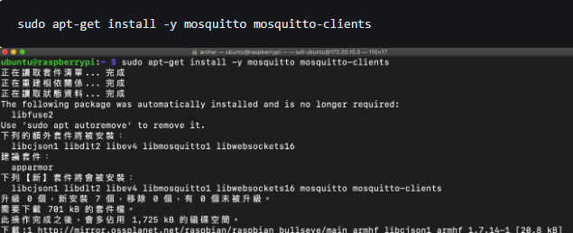
安裝Mosquitto(2/2)
RPi

Slide 21
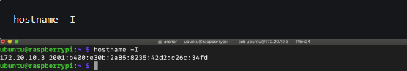
設定Mosquitto(1/2)
RPi
取得Raspberry Pi IP

Slide 22
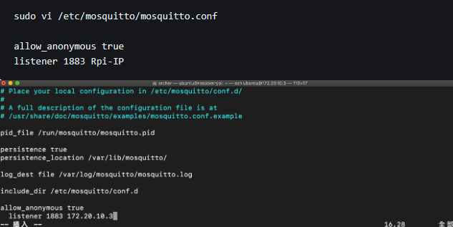
設定Mosquitto(2/2)
RPi
修改設定檔
RPi-IP改成剛剛查詢到的IP

Slide 23
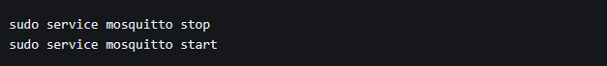
開啟Mosquitto
RPi

Slide 24
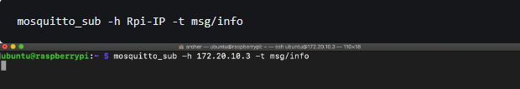
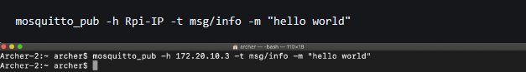
Publisher、Subscriber測試
RPi
Subscriber
在終端機1輸入下指令
Rpi-IP改為剛剛設定Mosquitto IP
Publisher
在終端機2輸入下指令
Rpi-IP改為剛剛設定Mosquitto IP

Slide 25
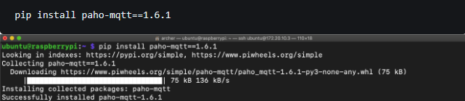
使用Python測試(1/3)
RPi
安裝套件

Slide 26
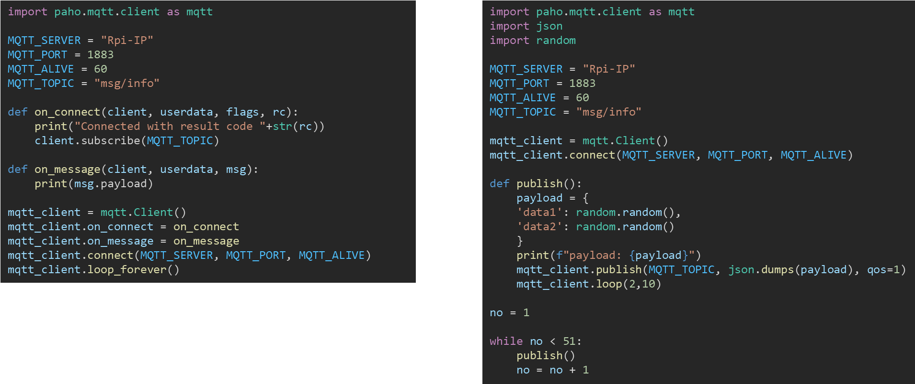
使用Python測試(2/3)
RPi
Subscriber
Publisher

Slide 27
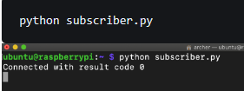
使用Python測試(3/3)
RPi
執行Subscriber.py檔觀看
Publisher esp32發布訊息

